Slide 1
Switching y routing
Redes de alta velocidad
Jairo Hernández G.

Slide 2
Switching Ethernet
Aspectos a considerar:
Capacidad de conmutación non blocking (switching capacity): 1 switch de 24p a 1G → CC= 24*1Gbps*2 = 48Gbps
Métodos de reenvío: Cut throught y store and forward
Throughput (Mpps) (Ethernet, for 64 bytes, the conversion is 1.488095 Mpps for 1 Gbps to support "wire speed“: 48 p de 1Gbps → 72 Mpps
Segmentación (Vlans)
Gestión
Seguridad
Alta disponibilidad
Calidad de servicio- QoS
PoE

Slide 3
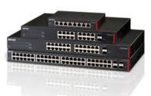
Switching ethernet
Características y ventajas:
El switch es la evolución del ‘bridge’ → es un bridge multipuerto
Switch implementa los algoritmos en ASICs ( ASIC: Application -Specific Integrated Circuit)
No inspecciona el paquete IP (No totalmente cierto)
No modifica la trama.
Permite combinar enlaces distintos
Mayores velocidades para tráfico agregado
Reducción del dominio de colisión
Cada puerto es un dominio de colisión
Las tramas se envían sólo a través del puerto correspondiente.
Aumento del ancho de banda disponible a cada a cada estación.
Reducción de la carga innecesaria del CPU de las de las estaciones
Seguridad . → No puedo ver el tráfico de otros usuarios

Slide 4
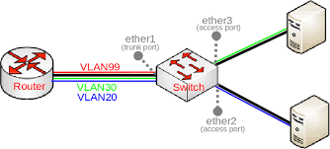
Switching ethernet
Limitaciones:
No limita el dominio de broadcast
No limita tráfico multicast
Existen soluciones actualmente:
IGMP Snooping
PIM Snooping
Susceptible a bucles (loops)
Se resuelve con Spanning Tree→ más complejo
Puede tener convergencia lenta

Slide 5
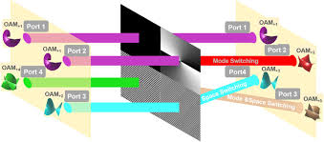
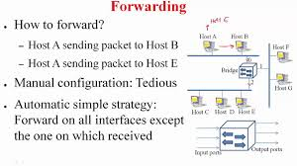
Switching Ethernet
Reenvío (forwarding):
Se inspecciona la dirección destino en cada trama.
Si la dirección se encuentra en la tabla, la trama se reenvía solamente a través del puerto correspondiente
Sino, la trama se reenvía a través de todos los puertos los puertos
Cuando el destinatario responde, su dirección origen se agrega a la tabla

Slide 6

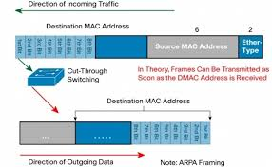
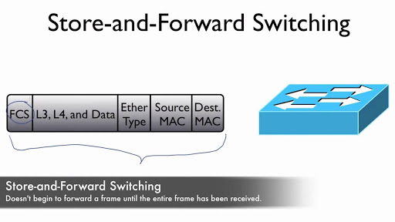
Switching Ethernet
Métodos de reenvio:
Cut throught

Slide 7

Switching Ethernet
Funciones básicas
Aprendizaje de direcciones
Tabla de direccionamiento vacía al inicio
Cada dirección MAC origen nueva se agrega a la tabla indicando el puerto donde se recibió la trama

Slide 8
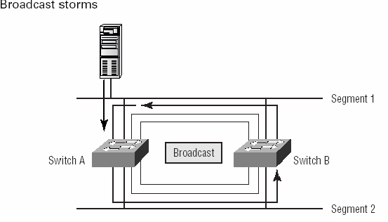
Switching Ethernet
Funciones básicas
Control de bucles
Pueden darse por dos razones:
  Error humano (confusión con el cableado)
  Para proveer redundancia
Si no hay un mecanismo de control:
Broadcast Storms
Imposibilidad aprendizaje de direcciones

Slide 9
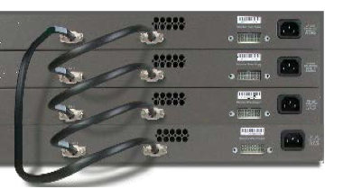
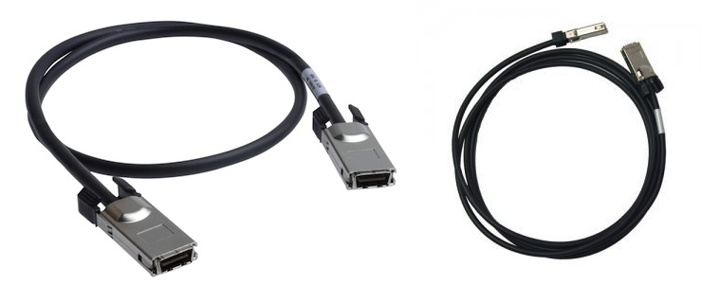
Stacking
Un conmutador (switch) apilable es un conmutador de red que es completamente funcional y funciona independientemente, pero que también se puede configurar para funcionar junto con uno o más conmutadores de red en una pila.
El apilamiento es propietario.
Consiste en agrupar diversos switches de manera que de cara la red aparentan ser un solo dispositivo. Una sola dir. IP por pila.
¿Y cómo se realiza este apilamiento?
Para ello los switchs que permiten esta acción disponen de unos puertos específicos para ser enlazados entre sí, empleando conectores dedicados (pueden ser de cobre o FO) pero no se trata de cables de red convencionales. Las dos configuraciones que se pueden emplear son la cadena (chain) o el anillo (ring)…

Slide 10
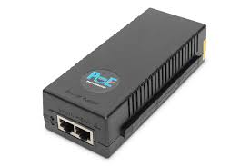
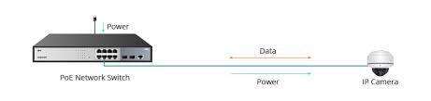
PoE
La alimentación a través de Ethernet (Power over Ethernet, PoE) es una tecnología que incorpora los de SMR alimentación eléctrica a una infraestructura LAN estándar.
Permite que la alimentación eléctrica se suministre a un dispositivo de red (switch, punto de acceso, router, teléfono o cámara IP, etc) usando el mismo cable que se utiliza para la conexión de red. Elimina la necesidad de utilizar tomas de corriente en las ubicaciones del dispositivo alimentado.
Power injector
Estándares:
PoE - > IEEE 802.3af - > 15.4 W (level 1)
PoE+ -> IEEE802.3at - > 25.5 W (level 2)
PoE++ → IEEE 802.3bt aka 4PPoE (4 Pair Power over Ethernet)
Introduce 2 nuevos niveles de potencia: 55 W (Level 3) y 90-100 W (Level 4).

Slide 11
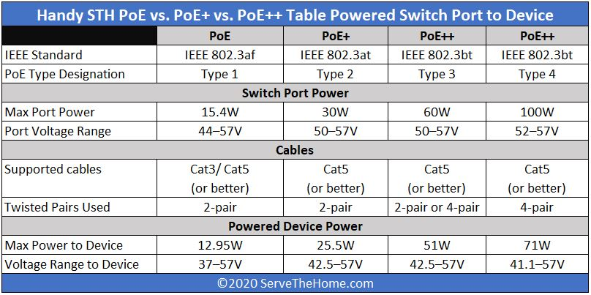
PoE

Slide 12
PoE

Slide 13
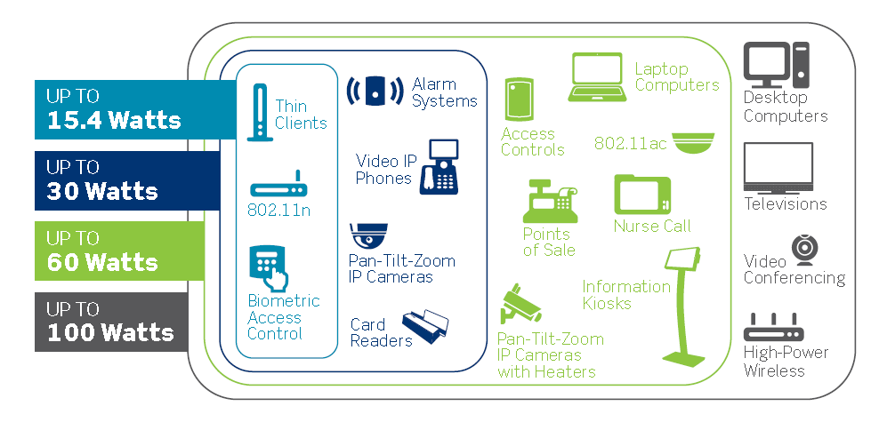
PoE

Slide 14
Ejemplos de dispositivos
Examples of devices powered by PoE include
VoIP phones
IP cameras including pan–tilt–zoom cameras
Wireless access points
IPTV decoders
Network routers
A mini network switch installed in distant rooms, to support a small cluster of ports from one uplink cable. (Mini-switches do not usually provide PoE on their output ports.) (Many modern VoIP phones include a two-port mini-switch that can provide a network connection for a nearby computer.)
Intercom, paging and public address systems and hallway speaker amplifiers
Wall clocks in rooms and hallways, with time set using Network Time Protocol
Outdoor roof mounted radios with integrated antennas, 4G/LTE, 802.11 or 802.16 based wireless CPEs (customer premises equipment) used by wireless ISPs
Outdoor point to point microwave and millimeter wave radios and some free space optics (FSO) units usually featuring proprietary PoE
Industrial control system components including sensors, controllers, meters etc.
Access control components including help-points, intercoms, entry cards, keyless entry, etc.
Intelligent lighting controllers and LED Lighting fixtures^{[15]}
Stage and Theatrical devices, such as networked audio breakout and routing boxes
Remote point of sale kiosks
Inline Ethernet extenders.

Slide 15
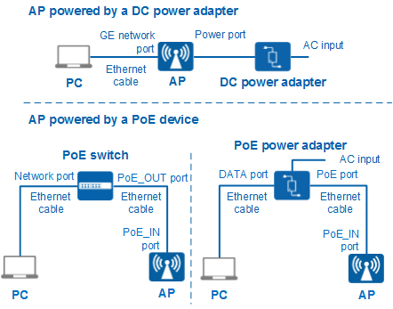
PoE. Funcionamiento

Slide 16
Segmentación de redes
Virtual LANs
RAV

Slide 17


VLANs
Traditional Bridged LANs
Backbone
BRIDGE
BRIDGE
BRIDGE
Single Layer 2 broadcast domain

Slide 18
VLANs
Bridged Virtual LANs
Backbone
VLAN Switch
VLAN Switch
VLAN
Switch
Una VLAN es un método para crear redes lógicas independientes dentro de una misma red física.​
Varias VLAN pueden coexistir en un único conmutador físico o en una única red física.
VLAN
1
VLAN 2
VLAN
4
Broadcast domains
VLAN 3
VLAN 5
Broadcast domains
A VLAN is a logically-defined Layer 2 broadcast domain

Slide 19
VLANs
Bridged Virtual LANs
Backbone
VLAN Switch
VLAN Switch
VLAN
Switch
VLAN
1
VLAN 2
VLAN
4
Broadcast domains
VLAN 3
VLAN 5
Broadcast domains
A VLAN is a logically-defined Layer 2 broadcast domain

Slide 20
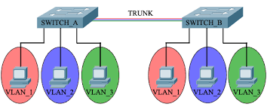
VLANs
Ventajas
Improve performance:
Broadcast domain control
Broadcast storm prevention
Scalability
Improve manageability:
Reduce cycle time for changes
Improve security:
Access control

Slide 21
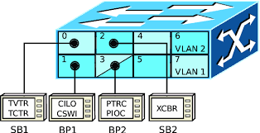
VLANs
Propiedades
Membership:
Defines how members are selected
Identification:
Defines how frames and VLANs are associated
Members of a VLAN are organized into two
types of VLANs:
  Port-based
  Protocol-based

Slide 22
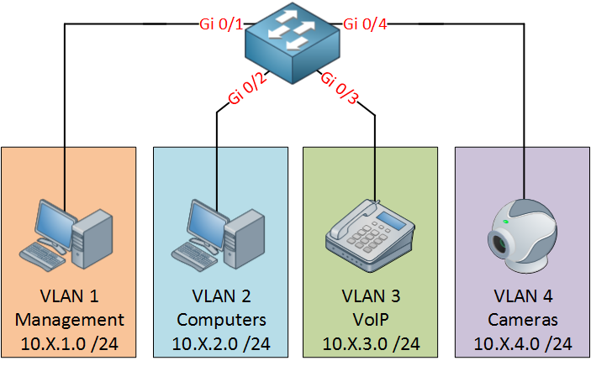
VLANs
Port-based
A port-based VLAN contains a group of bridge ports with unspecified protocol type
The default VLAN (VID 1) that is included in the standard configuration for each switch is port-based
Two or more port-based VLANs can overlap, provided that 802.1Q tagging is used
Each port may be an untagged member of just one VLAN
If you do not remove (or modify) the original default VLAN (VID 1), all ports in additional port-based VLANs must be tagged

Slide 23
VLANs
Protocol-based
VLAN Switch
Port
number
Default
Default VLAN
VLANs
Default 1 – 6
IPX Net 1 5 – 6
IPX Net 2 1 – 4
IP Subnet 1 1 – 2
IP Subnet 2 3 – 4
IP Subnet 3 5 – 6
IPX Net 2
IPX Net 1
IPX VLANs
Subnet 1
Subnet 2
Subnet 3
IP VLANs
1
2
3
4
5
6
Port numbers
IPX Net 1 – broadcast

Slide 24
VLANs
Otra clasificación
VLAN de nivel 1 (por puerto). También conocida como “port switching”. Se especifica qué puertos del switch pertenecen a la VLAN, los miembros de dicha VLAN son los que se conecten a esos puertos. físicamente.
VLAN de nivel 2 por direcciones MAC. Se asignan hosts a una VLAN en función de su dirección MAC.
VLAN de nivel 3 por tipo de protocolo. La VLAN queda determinada por el contenido del campo tipo de protocolo de la trama MAC. Por ejemplo, se asociaría VLAN 1 al protocolo IPv4, VLAN 2 al protocolo IPv6, VLAN 3 a AppleTalk, VLAN 4 a IPX...
VLAN de nivel 4 por direcciones de subred (subred virtual). La cabecera de nivel 3 se utiliza para mapear la VLAN a la que pertenece. En este tipo de VLAN son los paquetes, y no las estaciones, quienes pertenecen a la VLAN. Estaciones con múltiples protocolos de red (nivel 3) estarán en múltiples VLAN.
VLAN de niveles superiores. Se crea una VLAN para cada aplicación: FTP, flujos multimedia, correo electrónico... La pertenencia a una VLAN puede basarse en una combinación de factores como puertos, direcciones MAC, subred, hora del día, forma de acceso, condiciones de seguridad del equipo...

Slide 25
VLANs
Componentes
MAC Header
IP Header
Data...
Implicit identification:
  Uses information embedded in the frame
Explicit identification:
  Information added to the frame
Example: Protocol type
MAC Header
“Tag”
IP Header
Data...
Example: Standard 802.1 Q tag

Slide 26
VLANs
Tagging
No added TAG
MAC Header
IP Header
Data...
Downlink
Downlink
802.1Q enabled
802.1Q enabled
802.1Q enabled
VLAN
1
VLAN
2
VLAN
2
VLAN 1
MAC Header
IP Header
Data
Example: IP protocol
26

Slide 27
VLANs
Tagging
MAC Header
VLAN A
IP Header
Data...
Downlink supporting VLANs A and B
4
TAG
added
3
802.1Q enabled
802.1Q enabled
TAG
removed
2
VLAN B
VLAN A
VLAN
A
VLAN
B
1
MAC Header
IP Header
Data...
5
MAC Header
IP Header
Data...
27

Slide 28
VLANs
802.1Q Tagging
Normal Ethernet Frame
Preamble:
7
SFD: 1
DA: 6
SA: 6
Type/
Length: 2
Data: 48 to 1500
CRC: 4
Inserted fields
802.1Q Tagged Frame
Preamble:
7
SFD: 1
DA: 6
SA: 6
2
TPI
2
TAG
Type/
Length: 2
CRC: 4
Data: 48 to 1500
User
Priority
CFI
Bits of VLAN ID (VID) to identify 4,096 possible VLANs
3 bits
1 bit
12 bits
28

Slide 29
VLANs
802.1p - CoS
Standard for traffic class and dynamic multicast filtering services in bridged LANs:
  Addresses the issue of separate queuing for
  time-critical frames
  Provides for CoS definitions within Layer 2 frames
  Allows means of dynamic configuration and
  distribution mechanisms
802.1p
New frame format
DA
SA
Prot. ID.
P
CFI
VLAN ID
Data
802.1Q
TAG

Slide 30
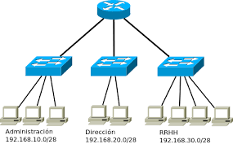
VLANs
VLANs estáticas y dinámicas
Las VLAN estáticas son VLAN basadas en el puerto.
Las asignaciones en una VLAN estática se crean mediante la asignación de los puertos de un switch o conmutador a dicha VLAN.
Se crean unidades virtuales no estáticas en las que se guardan los archivos y componentes del sistema de archivos mundial
En las VLAN dinámicas, la asignación se realiza mediante paquetes de software tales como un software de gestión (p. ej, Cisco Works, Prime).
Con el VMPS -VLAN Management Policy Server o Servidor de Gestión de Directivas de la VLAN, el administrador de la red puede asignar los puertos que pertenecen a una VLAN de manera automática basándose en información tal como la dirección MAC del dispositivo que se conecta al puerto o el nombre de usuario utilizado para acceder al dispositivo.
Ver software FreeNAC

Slide 31
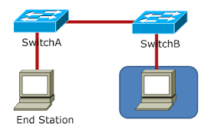
VLANs
FreeNAC
https://www.openhub.net/p/8572
FreeNAC is a GPL OpenSource solution for LAN access control and dynamic Vlan management.
FreeNAC provides easy-to-use Virtual LAN assignment, LAN access control (for all kinds of network devices such as Servers, Workstations, Printers, IP-Phones, Webcams...), live network end-device inventory, VLAN management and allows documentation of Patch cabling
End-devices are identified either by MAC address (in "VMPS mode"), or by Certificate & MAC-Address (in "802.1x mode"). On the communications layer, FreeRadius is included for 802.1x and OpenVMPS for VMPS modes.
Routers and switches are scanned via SNMP to identify all device, and link MAC an IP addresses to physical ports.
Enterprise features such as redundancy and monitoring are also included-

Slide 32
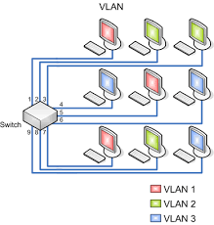
VLANs
VLAN basadas en el puerto de conexión
En VLAN de nivel 1 (basadas en puertos), el puerto asignado a la VLAN es independiente del usuario o dispositivo conectado en el puerto. Esto significa que todos los usuarios que se conectan al puerto serán miembros de la misma VLAN. Después de que un puerto ha sido asignado a una VLAN, a través de ese puerto no se puede enviar ni recibir datos desde dispositivos incluidos en otra VLAN sin la intervención de algún dispositivo de capa 3.
Los puertos de un switch pueden ser de dos tipos, en lo que respecta a las características VLAN: puertos de acceso y puertos trunk.
Un puerto de acceso (switchport mode access) pertenece únicamente a una VLAN asignada de forma estática (VLAN nativa).
La configuración predeterminada suele ser que todos los puertos sean de acceso de la VLAN1.
Un puerto trunk (switchport mode trunk) puede ser miembro de múltiples VLAN. Por defecto es miembro de todas, pero la lista de las VLAN permitidas es configurable.

Slide 33
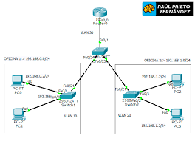
VLANs
El protocolo de etiquetado IEEE 802.1Q es el más común y es el estándar abierto de la industria.
VTP (VLAN Trunking Protocol) se encarga de mantener la coherencia de la configuración VLAN por toda la red en dispositivos Cisco.
VTP utiliza tramas de nivel 2 para gestionar la creación, borrado y renombrado de las VLAN en una red sincronizando todos los dispositivos entre sí y evitar tener que configurarlos uno a uno.
Se establece primero un dominio de administración VTP.
Un dominio VTP para una red es un conjunto contiguo de switches unidos con enlaces trunk que tienen el mismo nombre de dominio VTP.
Los switches pueden estar en uno de los siguientes modos: servidor, cliente o transparente. «Servidor» es el modo por defecto, anuncia su configuración al resto de equipos y se sincroniza con otros servidores VTP.
Cisco VTP

Slide 34
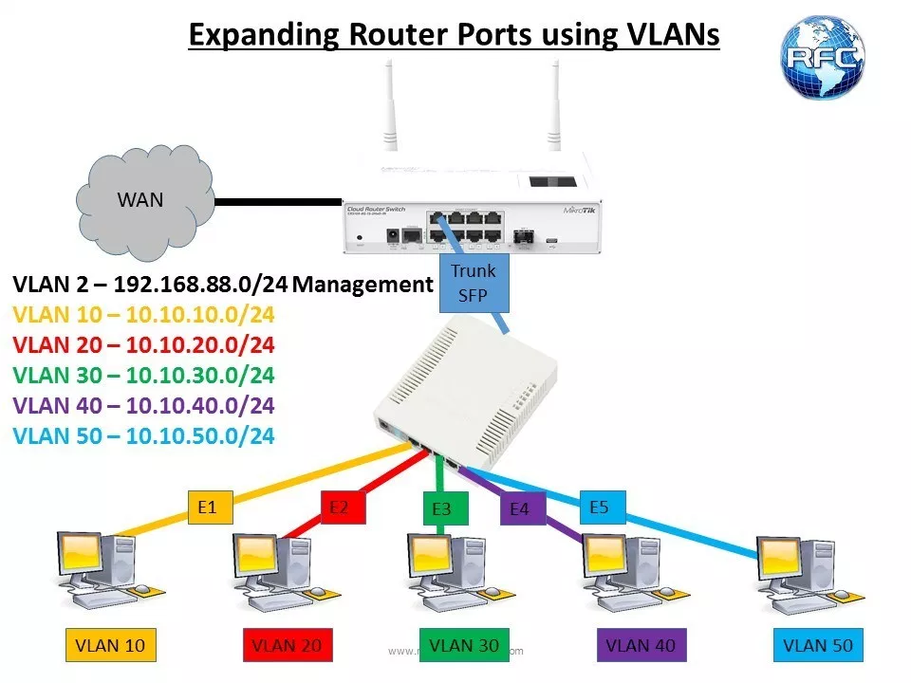
VLANs
Cisco VTP
Un switch en modo cliente no puede modificar la configuración VLAN, simplemente sincroniza la configuración sobre la base de la información que le envían los servidores.
Un switch está en modo transparente cuando solo se puede configurar localmente, ignora el contenido de los mensajes VTP.
Función VTP pruning? → dirigir tráfico VLAN específico solo a los conmutadores que tienen puertos en la VLAN destino. Con lo que se ahorra ancho de banda en los posiblemente saturados enlaces trunk.

Slide 35
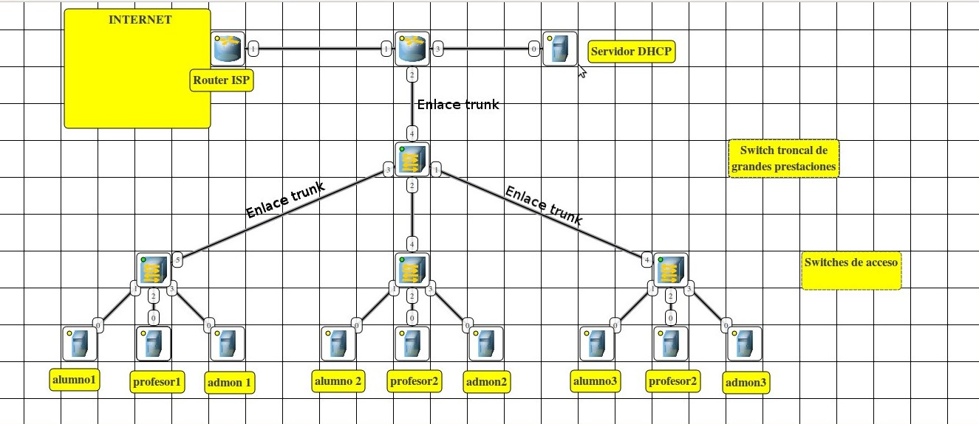
VLANs
Las redes corporativas suelen estar configuradas de forma jerárquica dividiéndose en varios grupos de trabajo.
Por razones de seguridad y confidencialidad se debe limitar el ámbito del tráfico de difusión para que un usuario no autorizado no pueda acceder a recursos o a información que no le corresponde.
Ejemplo: Un campus universitario podría separar los usuarios en tres grupos: alumnos, profesores y administración. Cada uno de estos grupos constituye un dominio de difusión, una VLAN, y se suele corresponder asimismo con una subred IP diferente.
La comunicación entre miembros del mismo grupo se puede hacer en L2, y los grupos están aislados entre sí, sólo se pueden comunicar a través de un router o un dispositivo de L3.
Diseño

Slide 36
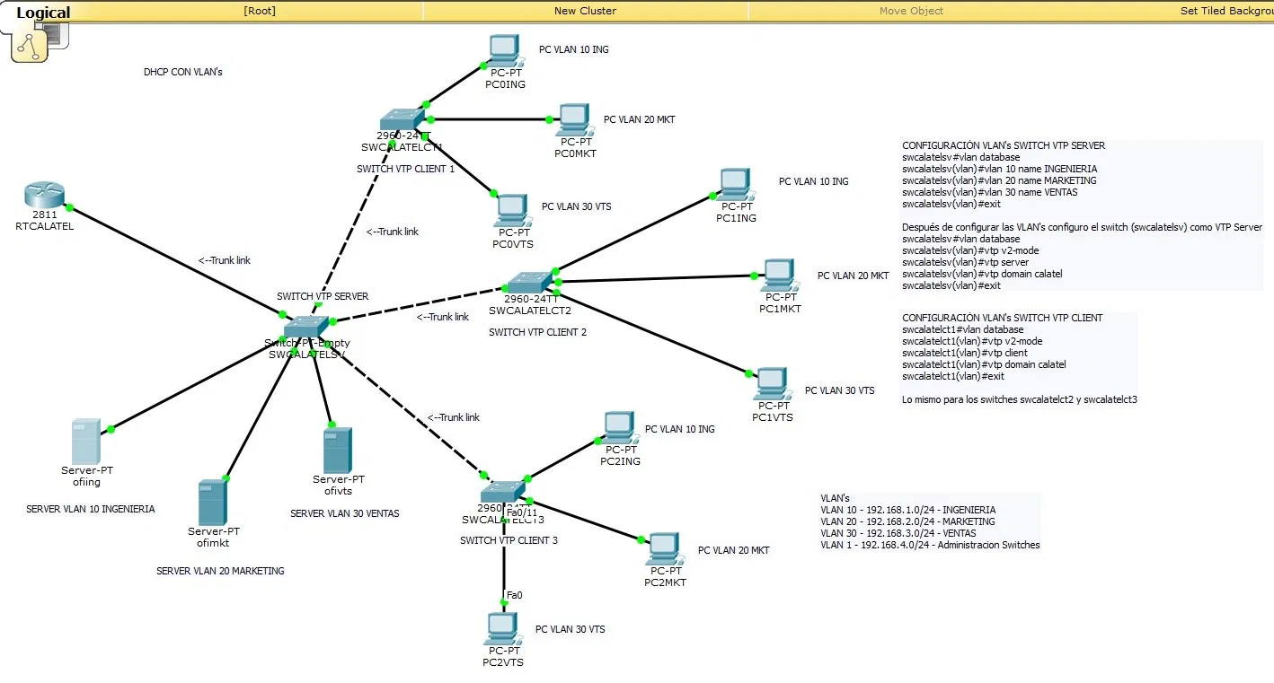
VLANs
Diseño

Slide 37
Alta disponibilidad
RAV

Slide 38

High Availability – Alta disponibilidad
Technologies and features that protect against environmental failure in any one part of the network such as:
  Resiliency
  Spanning Tree Protocols - STP
  Link Aggregation
  Hardware redundancy
  Virtual Router Redundancy Protocol

Slide 39
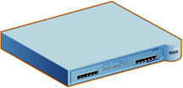
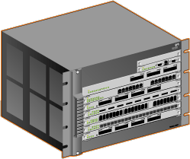
High Availability - Resilient Links Support
Simple, easy-to-implement, fast-link redundancy offered as an alternative to Spanning Tree
Each switch has primary and standby link
  If primary link fails, resilient link activates
  Operates at physical layer
No Spanning Tree
domains or reconfiguration to administer

Slide 40
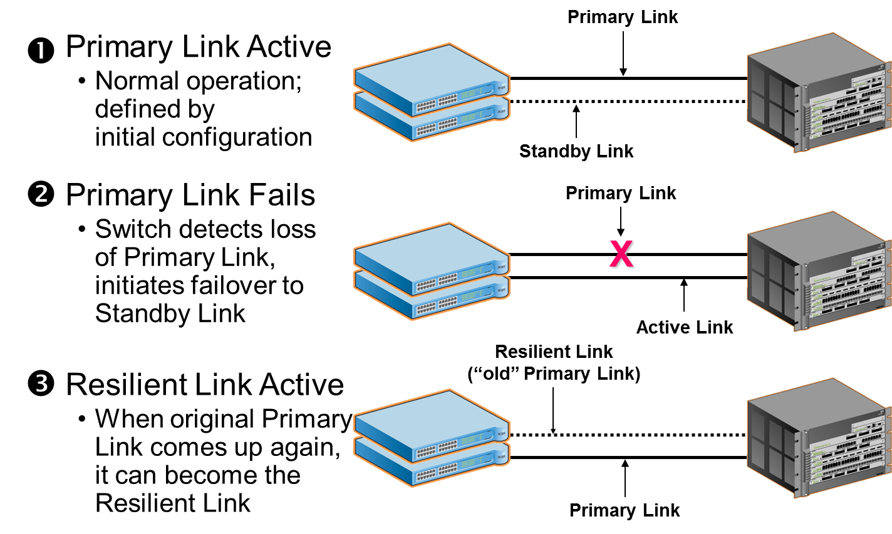
High Availability -Resilient Links Operation

Slide 41
High Availability - Spanning Tree Protocol
Gives you a way to configure redundant paths, yet maintain only one active path between two devices
STP monitors the status of all paths
If an active path goes down, STP activates a
redundant path
It then reconfigures the network
topology accordingly
STP operations are fully described in the IEEE 802.1D MAC Bridges standard

Slide 42
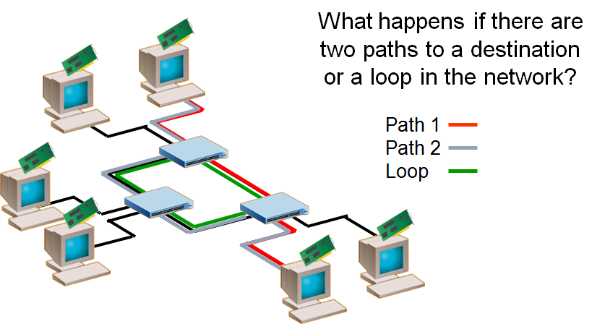
High Availability - Spanning Tree Protocol

Slide 43
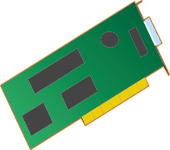

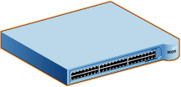
High Availability - Spanning Tree Protocol
What happens if a link fails?
STP calculates the most efficient loop-free path, forcing redundant paths into a standby state.
STP recalculates the spanning-tree topology and activates the standby path.
Configuración
Configuration Bridge Protocol Data Units (CBPDUs)
Root Bridge
Root Port
Path Cost
Designated Bridge
Designated Port

Slide 44
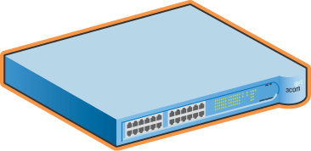
High Availability - Spanning Tree Protocol
LAN Segment 1
Bridge A
Bridge B
LAN Segment 2
Bridge C
LAN Segment 3

Slide 45
High Availability - Spanning Tree Protocol
LAN Segment 1
Funcionamiento
(D)
PC=19
(B)
PC=100
(RB)
Bridge A
Bridge B
(DB) for LAN Segments 1and 3
(D)
PC=4
(R)
PC=19
LAN Segment 2
(D)
PC=19
(DB) for LAN Segment 2
Bridge C
(R)
PC=19
LAN Segment 3
(RB) Root Bridge
(DB) Designated Bridge
(PC) Path Cost
(R) Root port
(D) Designated bridge port
(B) Backup port

Slide 46
High Availability - Spanning Tree Protocol
Initialization
Estados
Blocking
Listening
Disabled
Learning
Forwarding

Slide 47
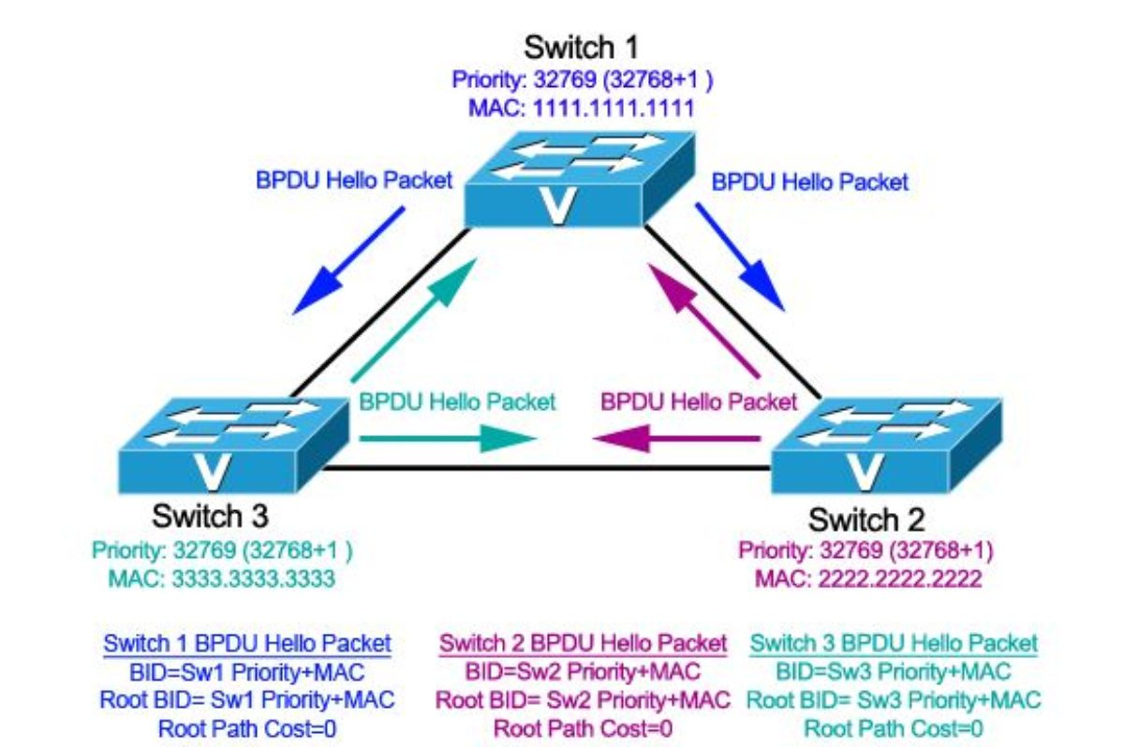
High Availability - Spanning Tree Protocol
Parámetros
Max Age
Hello Time
Forward Delay
Priority
Path Cost
Bridge Identifier

Slide 48
High Availability – Rapid Spanning Tree Protocol
IEEE 802.1W
Gives you a way to configure redundant paths, yet maintain only one active path between two devices
RSTP monitors the status of all paths
If an active path goes down, RSTP activates a
redundant path
It then reconfigures the network
topology accordingly
Rapid Spanning Tree Protocol (RSTP) is an enhanced Spanning Tree Protocol feature

Slide 49
High Availability – Rapid Spanning Tree Protocol
IEEE 802.1W
Decrease convergence time in the event of a link failure
  From 30-60 seconds to milliseconds
Support larger networks
  2048 connections or 4096 inter-linked switch ports as opposed to 256 linked ports with legacy STP
Compatibility with legacy STP

Slide 50
High Availability – Rapid Spanning Tree Protocol
IEEE 802.1W
Power Up
Discarding
Learning
Forwarding
Funcionamiento
Discarding - receives and examines BPDUs, but does not learn MAC addresses
Learning – learns MAC addresses and transitions without forwarding delay time
Forwarding – forwarding/receiving frames

Slide 51
High Availability – Rapid Spanning Tree Protocol
Root
BPDU with request to put port in forwarding
¿Cómo trabaja?
A
B
C
D

Slide 52
High Availability – Rapid Spanning Tree Protocol
Root
BPDU with request to put port in forwarding
¿Cómo trabaja?
A
B
C
D

Slide 53
High Availability – Rapid Spanning Tree Protocol
Root
DP
RP
¿Cómo trabaja?
BPDU with request to put port in forwarding
A
B
C
D

Slide 54
High Availability – Rapid Spanning Tree Protocol
Root
DP
RP
¿Cómo trabaja?
BPDU with authorization to put port in forwarding
A
RP
B
C
D

Slide 55
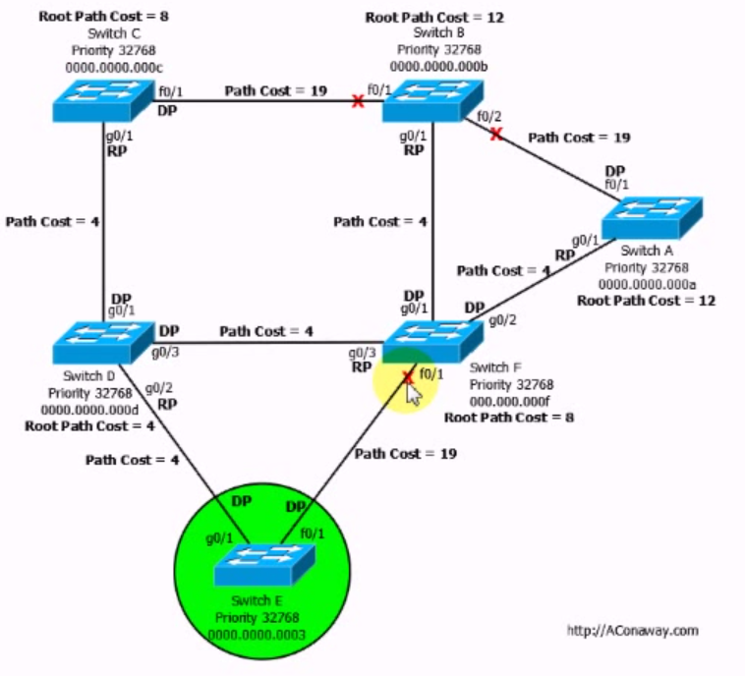
High Availability – Rapid Spanning Tree Protocol
¿Cómo trabaja?
https://sites.google.com/site/cappuccinowiki/cisco/stp-path-costs

Slide 56
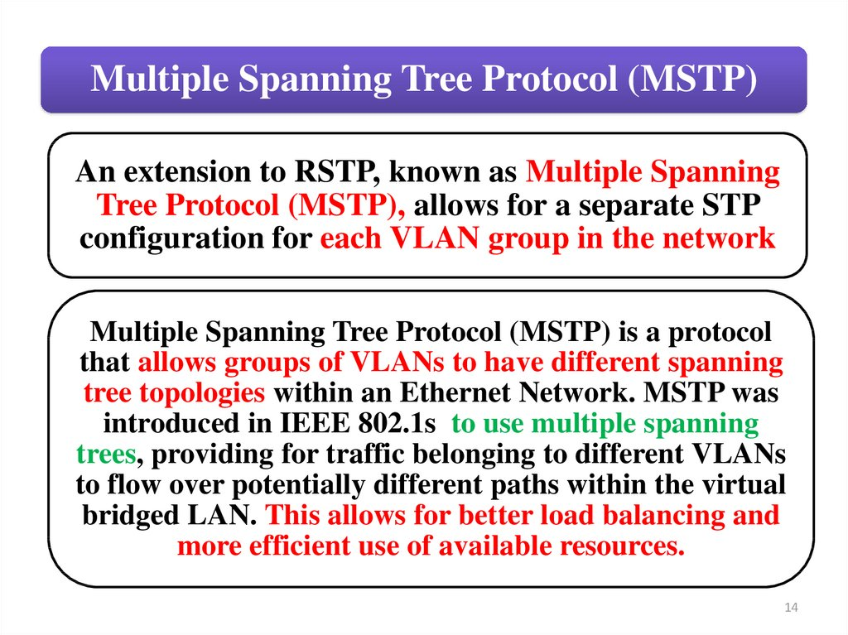
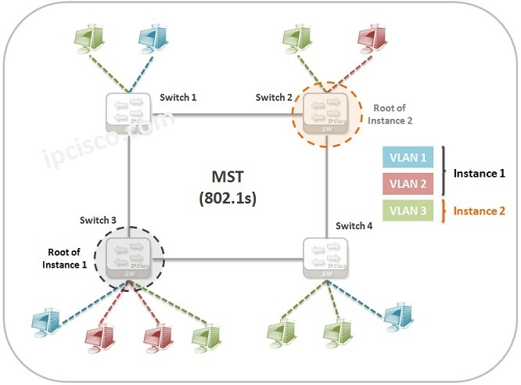
High Availability – Multiple Spanning Tree Protocol

Slide 57
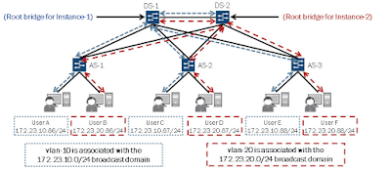
High Availability – Multiple Spanning Tree Protocol
MSTP provee una extensión del RSTP.
Permite crear múltiples instancias (MSTI) para balancear tráfico de todos los enlaces físicos disponibles.
Cada instancia MSTP, es decir, cada MSTI crea una topología de STP que podemos mapear a una o varias vlans. Así podemos redundar y balancear el tráfico de capa 2.
En MSTP un puerto puede pertenecer a varias vlans y puede ser dinámicamente bloqueado en una instancia y permitido en otra. Esto reduce el consumo de recursos de la red y mantiene las CPU a un nivel óptimo. También provee el tiempo de reconvergencia de RSTP.
MSTP permite agrupar switches en una "Región MST", donde comparten nombre del grupo de la región, nivel de revisión y los mapeos de las instancias con las vlan. Cada región soporta hasta 64 MSTI.
http://ccnp-jncis-en-espanol.blogspot.com/2016/01/capitulo-9-multiple-spanning-tree.html

Slide 58
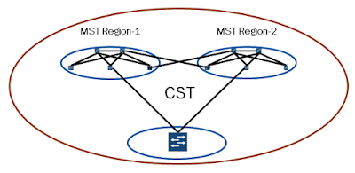
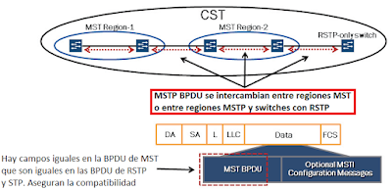
High Availability – Multiple Spanning Tree Protocol
MSTP reduce el número de BPDU's en la LAN incluyendo la información de spanning-tree para todas las MSTI en una única BPDU.
MSTP elige un "root bridge" regional para cada MSTI, que se calcula con base en la prioridad.
MSTP es compatible con STP y RSTP gracias a CST (Common Spanning tree), que permite interconectar múltiples regiones MST o conectar una MST con un switch donde se ejecuta solo STP.
http://ccnp-jncis-en-espanol.blogspot.com/2016/01/capitulo-9-multiple-spanning-tree.html

Slide 59
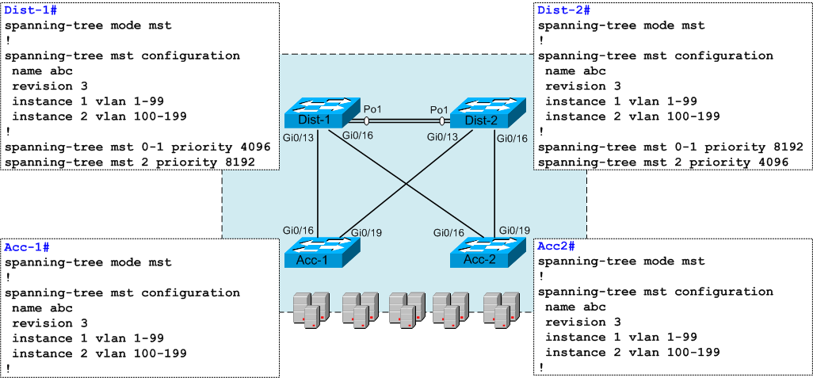
High Availability – Multiple Spanning Tree Protocol

Slide 60

High Availability – Link Aggregation or Trunking
Switch-to-station
Switch-to-switch
1 Gbps x 4 =
4 Gbps
1 Gbps
Station-to-station

Slide 61
High Availability – Link Aggregation or Trunking
IEEE 802.3ad
Allows you to create high-speed, point-to-point, or multipoint connections without changing or replacing existing hardware or cabling
Provides incremental bandwidth and redundancy between devices
An aggregate link is treated the same as a single-cable link when configuring spanning tree, VLANs, routing, and SNMP management
Beneficios

Slide 62
High Availability – Link Aggregation or Trunking
Operates in multi-vendor environment
Backwards compatibility with aggregation-unaware devices
Automatic configuration through the use of a Link Aggregation Control Protocol (LACP)
Rapid configuration and reconfiguration
The following are not supported by 802.3ad:
Multipoint Aggregations
Dissimilar MACs
Half duplex operation
Operation across multiple data rates
En esquemas propietarios

Slide 63
High Availability – LACP
System A, High Priority
System B, Low Priority
1
4
2
3
¿Cómo funciona?
Link Priority
Link Priority
3
2
4
1
Active
Standby

Slide 64
High Availability – LACP
System A, High Priority
System B, Low Priority
1
4
2
3
¿Cómo funciona?
Link Priority
Link Priority
3
2
4
1
Active
Standby

Slide 65
High Availability – LACP
System A, High Priority
System B, Low Priority
1
4
2
3
¿Cómo funciona?
Link Priority
Link Priority
3
2
4
1
Active
Standby

Slide 66
High Availability – LACP
What is LACP?
Protocol specified in IEEE 802.3ad, Link Aggregation Control Protocol, LACP
What Does LACP Do?
Automatically enables and configures Aggregated Links between switches that support it
Configurable per port and across Fabric ports using port ranges and DDM, disabled by default
LACP will form as many aggregations as the hardware resources allow.
Any number of ports can join a LACP trunk, but only 8 ports will be active, other ports blocked
LACP trunks can also be configured by manually selecting the Partner IDs at either end (Partner ID = MAC address)
Supplements legacy manual/legacy Aggregated Links

Slide 67
High Availability – LACP - DLA
LACP is an important component of DLA (Distribuited Link Aggregation), because:
It protects against Interconnect failure or Fabric split by allowing the edge to reconfigure two separate trunks
It enhances XRN’s ease of use and simplicity
LACP and VLAN interaction is very important because:
A LACP trunk will assume the VLAN membership of the first port in the trunk that becomes active
Ensuring appropriate VLAN membership across LACP trunks will ensure connectivity and protect the L3 infrastructure against Interconnect failure
Best LACP practices:
Prior to enabling LACP on the Fabric ensure that ports that will be in the trunk are configured with identical VLAN membership (tagged or untagged)

Slide 68
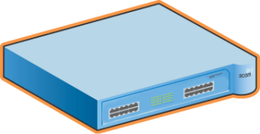
High Availability – DLA
Multi-home Servers using 1G or 10G Server NICs at the server farm (NIC Teaming)
Supported on Intel Server Adapters implementing Adaptive Load Balancing
Can also use 802.3ad for load balancing across multiple NICs
Enlace de AV

Slide 69
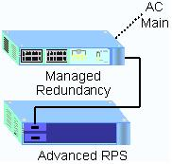
High Availability – Power Redundancy
In addition to the AC main power connection, equipment is connected to the Redundant Power Supply unit.
If the internal power supply fails, the Advanced Redundant Power supply is enabled.

Slide 70
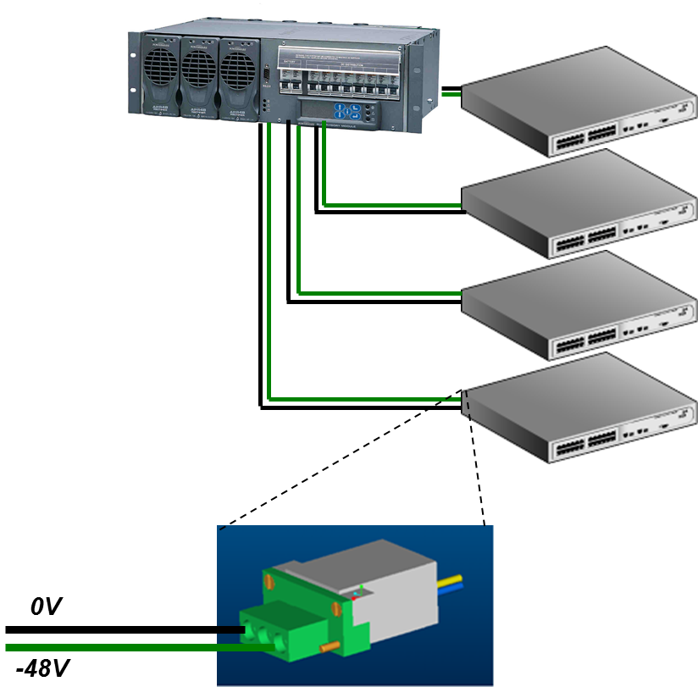
High Availability – Power Redundancy
Ejemplo de fuentes
redundantes

Slide 71
High Availability – Protocolos redundantes
Virtual Router Redundancy Protocol- VRRP
The industry standard for routing resiliency
Similar functionality to Cisco’s HSRP
Dynamic fail-over mechanism
Eliminates single-point of failure
Higher availability redundant path
Frequently used when end stations are
configured to use specific default gateways
Predefined MAC address:
(00-00-5E-00-01-{VRID})
VRRP multicast address (224.0.0.18)

Slide 72
High Availability – Protocolos redundantes - VRRP
Virtual Router Redundancy Protocol- VRRP
VRRP provides a virtual router as backup
on a LAN segment
A “virtual router” is actually two or more physical routers on a single LAN segment, with one router acting as the Master router, and the other(s) acting as Backup router(s) for a given set of IP subnets
Particularly useful for devices configured with a Static Default Gateway
One Router configured as the Primary (expected to be initial Master), others configured as Backup
Master/Backup status determined by user-configured Priority of 1 to 255, with 255 signifying the VRRP Primary router

Slide 73
High Availability – Protocolos redundantes
Virtual Router Redundancy Protocol- VRRP
Only one router may be designated as Primary router (Priority = 255) for a given virtual router
Multiple backup routers may be configured at the same, or different, priority level (1 to 254) for a given virtual router
A router may be configured as a member of several virtual routers
The same physical router may be primary for one virtual router and backup for another virtual router
Multiple virtual routers may exist on the same
LAN segment

Slide 74

High Availability – Protocolos redundantes
Real IP / Mac Address
10.1.1.254 / 00-3c-00-5b-4f-0a
- VRRP- funcionamiento
Master
VRRP Multicast Hello every “n” second
Layer 2 Bridge
PC 10.1.1.1
GW 10.1.1.254
1
4
?
VRRP IP / Mac Address
10.1.1.254 / 00-00-5e-00-01-01
PC 10.1.1.2
GW 10.1.1.254
2
3
PC’s will ARP for their default
gateway, master responds with
10.1.1.254 Mac 00-00-5e-00-10-01
Real IP / MAC Address
10.1.1.252 / 00-3c-00-7d-9f-07
VRRP master transmits VRRP multicast advertisements every “n” second “configurable timer” using the virtual Mac Address as the source.
If the backup VRRP router misses 3 VRRP advertisements it will assume the role of master by responding to ARP requests for the Virtual IP Address and will start sending VRRP Advertisements and forward any traffic destined for the Virtual MAC

Slide 75
High Availability – Protocolos redundantes
Real IP/Mac Address
10.1.1.251 00-3c-00-5b-4f-0a
- VRRP y enrutamiento dinámico
158.101.49.254
Layer 2
Bridge
Master
PC1 10.1.1.1
GW 10.1.1.254
1
4
1
4
VRRP IP/Mac Address
10.1.1.254 00-00-5e-00-01-01
PC2 10.1.1.2
GW 10.1.1.254
2
3
2
3
Backup
Real IP/Mac Address
10.1.1.252 00-3c-00-7d-9f-07
158.101.49.253
If a link failure occurs on CB-1 and Dynamic Routing is Not enabled, traffic destined for network 10.1.1.0 through CB-1 would be dropped. Without Dynamic Routing CB-1 does not have a path to network 10.1.1.0
OSPF is recommended due to its quick convergence time. RIP can be used, but fail-over time could be as high as 30 seconds. Fail-over times with OSPF are usually under 5 seconds.
PC3 158.101.49.1
GW 158.101.49.254

Slide 76
High Availability – Protocolos redundantes
VRRP - Configuration Sequence
Create a Protocol-based/IP VLAN
Create IP Interface(s) on top of the IP VLAN
Enable routing on the switch
Configure routing for the IP Interface
Create a VRRP router on top of the IP VLAN
Enable VRRP
When a VRRP router is created, it is disabled
by default

Slide 77
High Availability – Protocolos redundantes
PC-A
IP = 44.4.4.4
GW = 44.4.4.1
PC-B
IP = 55..5.5.5
GW = 55.5.5.1
- VRRP – Config. básica
LAN
ROUTER
A
IP = 44.4.4.1
55.5.5.1
IP = 44.4.4.2
55.5.5.2
ROUTER
B
Primary Virtual Router
vrrp priority = 255
Virtual Router ID = 52
Virtual Router IP = 44.4.4.1
Primary for subnets:
44.4.4 and 55.5.5
Virtual Router
MAC Addr =
00-00-5E-00-01-34
The Primary Virtual Router sends periodic VRRP Advertisement messages. These are layer 3 IP Multicast frames, using the VRRP Mac addr at layer 2, not the Routers Mac addr
Frame Headers contain:
Eth DA = 01-00-5E-00-00-12
Eth SA = 00-00-5E-00-01-34 (x’34’ = 52)
Eth prot type = x’0800’ (IP)
IP DA = 224.0.0.8 IP SA = 44.4.4.1
IP prot type = x’70’ (vrrp)
Frame Data contains:
Vrrp Priority (255)
Virtual Router ID: 52 (x’34’)
Router IP addrs: 44.4.4.1
55.5.5.1
(note: reference RFC2338 for full list of data items
in frame)
Backup Virtual Router
vrrp priority = 100
Virtual Router ID = 52
Virtual Router IP = 44.4.4.2
Backup for subnets:
44.4.4 and 55.5.5
All IP addresses are subnetted to a Class C addr with a mask of 255.255.255.0

Slide 78
Gestión de redes
RAV

Slide 79

Gestión de redes
La gestión de redes abarca muchos aspectos, que pueden resumirse o sintetizarse en:
tareas de “despliegue, integración y coordinación del hardware, software y los elementos humanos para monitorizar, probar, sondear, configurar, analizar, evaluar y controlar los recursos “de una red para conseguir niveles de trabajo y de servicio adecuados a los objetivos de una instalación y de una organización.

Slide 80
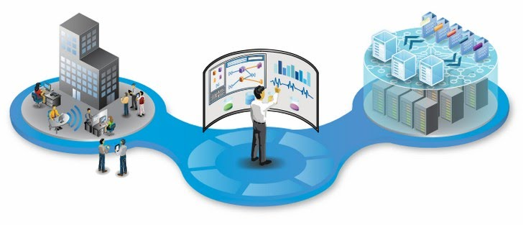
Gestión de redes
La gestión de red consiste en monitorizar y controlar los recursos de una red con el fin de evitar que esta llegue a funcionar incorrectamente degradando sus prestaciones.
Componentes:
Estación de gestión.
AGENTE (sistemas gestionados). Se trata de software que responde a solicitudes de información del gestor y que proporciona información no solicitada pero de vital importancia.
MIB (base de información de gestión).
OBJETOS. Variable que representa el aspecto de un agente.
Aspectos de la gestión. Según OSI
Configuración.
Prestaciones.
Fallos.
Seguridad.
Costos.

Slide 81
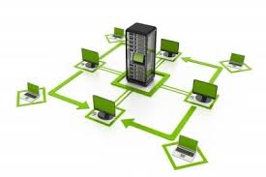

Gestión de redes
Arquitecturas de gestión:
OSI de ISO (CMIS/CMIP)
TMN (Telecom Management Network) de ITU-T
Internet – IETF – basado en SNMP

Slide 82
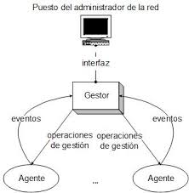
Protocolos de gestión de redes
Protocolo simple de administración de red o SNMP (Simple Network Management Protocol)
Es un protocolo de la capa de aplicación que facilita el intercambio de información de administración entre dispositivos de red. Los dispositivos que normalmente soportan SNMP incluyen routers, switches, servidores, estaciones de trabajo, impresoras, bastidores de módem y muchos más. Permite a los administradores supervisar el funcionamiento de la red, buscar y resolver sus problemas, y planear su crecimiento.

Slide 83
Protocolos de gestión de redes
SNMP es un componente de la suite de protocolo de Internet como se define por el IETF.
Se compone de un conjunto de normas para la gestión de la red, incluyendo una capa de aplicación del protocolo, una base de datos de esquema, y un conjunto de objetos de datos. Las versiones de SNMP más utilizadas son SNMP versión 1 (SNMPv1) y SNMP versión 2 (SNMPv2).
SNMP en su última versión (SNMPv3) posee cambios significativos con relación a sus predecesores, sobre todo en aspectos de seguridad] sin embargo no ha sido mayoritariamente aceptado en la industria.
Una red administrada a través de SNMP consta de tres componentes clave:
Sistemas administradores de red (Network Management Systems, NMS);
Dispositivos administrados;
Agentes.

Slide 84
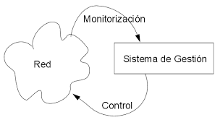
Protocolos de gestión de redes
RMON (Remote Monitoring)
La MIB de Monitoreo de Red Remota fue desarrollada por el IETF para soportar el monitoreo y el análisis de protocolo de LAN. La versión original se centró en la información OSI Layer 1 y Layer 2 en redes Ethernet y Token Ring.
Existen RMON1 y RMON2

Slide 85
RMON - Grupos
The RMON1 MIB:
Statistics: real-time LAN statistics e.g. utilization, collisions, CRC errors
History: history of selected statistics
Alarm: definitions for RMON SNMP traps to be sent when statistics exceed defined thresholds
Hosts: host specific LAN statistics e.g. bytes sent/received, frames sent/received
Hosts top N: record of N most active connections over a given time period
Matrix: the sent-received traffic matrix between systems
Filter: defines packet data patterns of interest e.g. MAC address or TCP port
Capture: collect and forward packets matching the Filter
Event: send alerts (SNMP traps) for the Alarm group
Token Ring: extensions specific to Token Ring
The RMON2 MIB:
Protocol Directory: list of protocols the probe can monitor
Protocol Distribution: traffic statistics for each protocol
Address Map: maps network-layer (IP) to MAC-layer addresses
Network-Layer Host: layer 3 traffic statistics, per each host
Network-Layer Matrix: layer 3 traffic statistics, per source/destination pairs of hosts
Application-Layer Host: traffic statistics by application protocol, per host
Application-Layer Matrix: traffic statistics by application protocol, per source/destination pairs of hosts
User History: periodic samples of user-specified variables
Probe Configuration: remote configure of probes
RMON Conformance: requirements for RMON2 MIB conformance

Slide 86
Gestión de redes
Herramientas de gestión y monitoreo:
Tivoli
OP Manager
Nagios
HP Open View
IMC de HP
PRTG
Pandora FMS
OP 5 Monitor
Cisco Prime
SolarWinds
WhatsUp Gold
Open NMS
Microsoft Network Monitor /Microsoft Message Analyzer

Slide 87
Routing
RAV

Slide 88
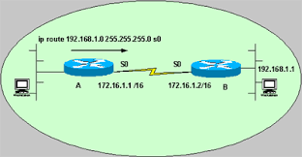
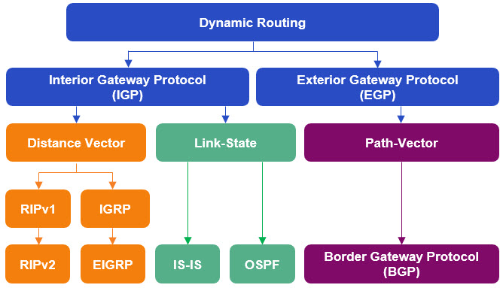
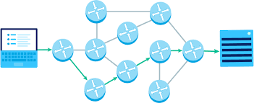
Routing
Estático
Dinámico

Slide 89
Routing
Standard IP Routing Model
Forwarding decisions are based solely on Network ID (IP address plus subnet mask)
Subnets can help control network traffic
This type of routing is
internetwork routing
Layer 3 Switch
158.101.112.0
(255.255.255.0)
158.101.145.0
(255.255.255.0)
VLANs

Slide 90
Routing
158.101.32.0
158.101.48.0
Placing a bridge engine between the router and the subnet allows multiple connections to
the subnet
A router forwards based
on IP address
A bridge forwards based on
MAC address
Router
158.101.112.0
Bridge
158.101.112.0 (255.255.255.0)

Slide 91
Routing
Intra-Network routing
Assigning ports to routes logically segments the bridging engine
IP subnets
can span
multiple ports
Traffic within
a subnet
is switched
Traffic between different subnets is routed
Router engine
Router
interfaces
Bridge
engine
IP
VLAN 1
IP VLAN 2
IP VLAN 3
Enet
MAC
Enet
MAC
Enet
MAC
Enet
MAC
Enet
MAC
Enet
MAC
158.101.100.0
158.101.20.0
158.101.30.0
IP VLAN 1
IP VLAN 2
IP VLAN 3

Slide 92
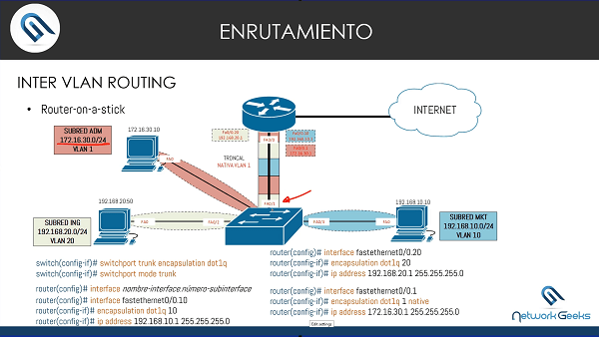
Routing

Slide 93
Routing. RIP
N1…direct
N2…direct
N3…1 hop
N4…1 hop
N5…direct
Update period: 30 sec
Max path: 15 hops
16 hops: unreachable
Timeout: 180 sec
N1…1 hop
N2…1 hop
N3…direct
N4…direct
N5…direct
Routing table (A)
Routing table (B)
Router A
Router B
RIP update
RIP update
Network 5
Network 1
Router C
Network 3
Network 2
Network 4

Slide 94


Routing. RIP
https://sites.google.com/site/asmccna2redes2/7-rip-version-2

Slide 95
Routing- RIP
FEATURE
RIP-1
RIP-2
Convergence
Slow
Faster than RIP-1
Transmission
Broadcast address
Multicast address
Metric type
Hop count
Hop count
Distance limitation
15 hops
>15 hops
Update interval
Updates (30 sec)
updates (30 sec)
Bandwidth usage
Whole table
Whole table
Complexity
Low – Single packet
Low – single-packet type
Routing path
Single path routing
Single path routing
Area Support
NO
NO
VLSM support
NO
YES
Scalability
Limited
Better

Slide 96

Routing. OSPF - Open Shortest Path First
Net 1
Router 1
Net 2
Router 5
10
10
10
10
10
Router 1
Router 2
Router 3
Router 1
Net 2
Router 2
Router 4
Router 5
Net 3
Net 3
10
10
10
10
Router 4
Router 5
Net 4
Router 2
Net 1
Router 4
Net 4
Router 3
Router 3
Net 5
10
2. Link-state database
Net 5
3. Topology map
4. Shortest path tree
NETWORK
NEXT HOP ROUTER
METRIC
Network 1
Router 5
20
Network 2
Direct
0
Network 3
Direct
0
1. Link-state advertisements
Network 4
Router 2
20
Network 5
Router 4
20
5. Routing table

Slide 97


Routing. OSPF
Area Routing

Slide 98
Routing. OSPF
Intra-area Routing
Dividing into areas
enables the creation of larger networks
All areas are required to be connected to Area 0.0.0.0 with an Area Border
Router (ABR)
Area 0.0.0.0 = backbone
area (default)
One link-state database
per area
One shortest-path tree
per router
Autonomous system
Area 0.0.0.0
(Backbone)
Area 10.0.0.0
ABR
Area 30.0.0.0
ABR
Area 40.0.0.0
Area 20.0.0.0
ABR
ABR

Slide 99
Routing. RIP vs OSPF
FEATURE
RIP-1
RIP-2
OSPF
Convergence speed
Slow
Faster than RIP-1
Fast
Transmission method
Broadcast address
Multicast address
Multicast address
Metric type
Hop count
Hop count
Path cost (link speed)
Distance limitation
15 hops
128 hops
Unlimited hops
Update interval
Periodic updates (30 sec)
Periodic updates (30 sec)
Triggered updates
Bandwidth usage
Whole table
Whole table
Changes only
Protocol complexity
Low – single-packet type
Low – single-packet type
High – multiple types
Routing path
Single path routing
Single path routing
Multi-path routing
Multiple area support
NO
NO
YES
VLSM support
NO
YES
YES
Scalability
Limited
Better
Excellent

Slide 100
ACLs
RAV

Slide 101

ACL- Access Control Lists
ACL's are used to classify packets as they enter an interface
  Ingress / in-bound
  Before the routing/switching decision
Rules determine how to match packets, and what action to take
    Deny results in matching packets being filtered (discarded)
    Permit allows matching packets to be forwarded
    At the end of every access list is an implied “permit all traffic” statement
The obvious use for ACL's is packet filtering
ACL's can be used in combination with other commands
  Many QoS commands use ACL's to select traffic

Slide 102

ACL- Access Control Lists
ACL's can be activated directly on hardware
  For example
    Filtering and forwarding
    QoS functions
  The order in which rules are applied is determined by hardware
ACL's can be referenced by software
  For example
    Routing policies
    Controlling logon access
  The match order in which rules are applied can be either
    User-defined
      Applied in the same order as entered by the user
    Depth-first by the switch
      The rule with the most specific match is applied first

Slide 103
ACL- Access Control Lists
Tipos >
The Switch supports 3 types of ACL's
  Layer 2
    Rules can specify source and destination MAC addresses, VLAN ID, and Ethernet protocol type
  Layer 3 (basic)
    Rules can specify only the IP source address
  Layer 3 (advanced)
    Rules can specify several different Layer 3 & Layer 4 fields
ACL's are referenced by number
Advanced
Basic
Layer 2

Slide 104

ACL- Access Control Lists
Configuración
ACL configuration tasks include:
  Configure a time range (optional)
  Define the ACL
    By number
      Number Range determines the Type
    Match order (optional, mostly irrelevant)
  Create the rules for the ACL
    Rules depend on the ACL type
  Finally the ACL is applied to an interface
    In a packet-filter command
    In a QoS command

Slide 105
ACL- Access Control Lists
Definir la ACL>
Advanced ACL's define classification rules and process packets according to the source and destination IP addresses, TCP/UDP ports & packet priority
Advanced ACL's support three types of priority scheme:
  ToS (type of service) priority
  IP precedence
  DSCP priority

Slide 106

ACL- Access Control Lists
Controlar acceso por ACL>
ACL’s can be used to control access to the switch by:
  Telnet users
  SNMP management stations
  HTTP users
This first level of security controls user connections
  The second level is the user password authentication
Two steps are required:
  Define a numbered ACL in the range 2000 - 3999
  Import the ACL

Slide 107


ACL- Access Control Lists
Ejemplos

Slide 108


ACL- Access Control Lists
Ejemplos

Slide 109

ACL- Access Control Lists
Ejemplos

Slide 110
IP Multicasting
RAV

Slide 111

IP Multicast
Enables simultaneous delivery of information to many receivers in the most efficient, logical way.
Reduces load on source, because it does not have to produce multiple copies of the same data.
Makes efficient use of network bandwidth and scales well as number of participants expands.
Works in concert with QoS and RSVP to support real-time multimedia.

Slide 112
IP Multicast
Multicast en L2

Slide 113
IP Multicast
¿Cómo funciona?

Slide 114
IP Multicast - IGMP
Used to establish and maintain multicast membership among IP hosts and their directly connected neighboring routers.
RFC1112 defines IGMP V1
RFC2236 defines IGMP V2 (widely supported)
RFC3376 defines IGMP V3 (few supported)
Internet standard – RFC 1112
Required for all multicast systems
Executes between hosts and
local router or switch
Allows router or switch to learn the multicast groups on each interface
Protocol operation
  Router/switch transmits query messages
  Hosts respond with report messages (join or leave multicast group)

Slide 115

IP Multicast - IGMP
Escucha el tráfico producido por IGMP (Internet Group Management Protocol).
Permite a los switches escuchar la conversación que se produce entre los routers y los hosts.
Gracias a eso el switch es capaz de mantener un mapa de los links que necesitan transmisiones multicast y de esta forma, manejar el tráfico de manera que solo los puertos que necesitan ese tráfico específico lo reciban.
Evita que los hosts de una red local reciban tráfico de un grupo multicast que ellos no han solicitado.

Slide 116

IP Multicast - Multicast Routing Protocol
El enrutamiento multicast es un método de transmisión a todos los suscriptores registrados en un grupo mediante una sola transmisión, a diferencia del enrutamiento unicast (es decir, OSPF, RIP) que transmite 1: 1 datos necesarios.
Para implementar el enrutamiento multicast, se requiere el protocolo IGMP y el protocolo de enrutamiento multicast.
Algunos usados:
DVMRP (RFC 1075) → Distance-Vector Multicast
Routing Protocol
  PIM-DM (RFC 3973) PIM-DM →(Protocol Independent Multicast - Dense Mode)
  PIM-SM (RFC 2362) → PIM-SM (Protocol Independent Multicast - Sparse Mode)
MOSPF (RFC 1584)

Slide 117

IP Multicast – Direccionamiento multicast
Class D addresses: Reserved for multicast
Range: 224.0.0.0 – 239.255.255.255
Reserved addresses
  All host addresses on this subnet: 224.0.0.1
  All router/switch addresses on this subnet: 224.0.0.2
  Network time protocol: 224.0.1.1
  RIP-2: 224.0.0.9
  OSPF: 224.0.0.5/224.0.0.6
1 1 1 0
Group address
4 bits
28 bits

Slide 118
IP Multicast - Multicast Routing Protocol

